Slide 1
¿Sabías que el idioma español tiene aproximadamente 93,000 palabras?

Slide 2
Si tuvieras que adivinar cuántas letras tiene la palabra más larga del español, ¿qué número dirías?
¿19?... ¿34?... ¿23?
23 letras:
electroencefalografista

Slide 3
Y… ¿cuántas palabras crees que necesita saber una persona para hablar español de manera fluida?
10,000 PALABRAS!!!

Slide 4
Interesante…¿no? En promedio, una persona cuenta con 20,000 palabras activas y 40,000 pasivas
¿Estás por arriba del promedio?

Slide 5
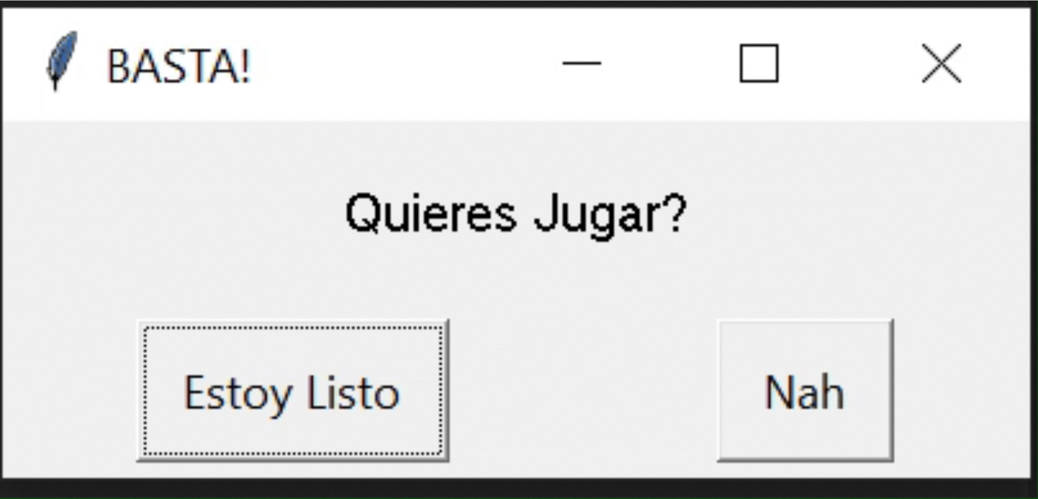
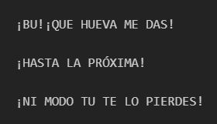
def run(): ... pyautogui.confirm("Quieres Jugar?", title='BASTA!', buttons = ['Estoy Listo', 'Nah']) RETURN: BASTA or ADIOS

Slide 6

¡BASTA! LAS REGLAS DEL JUEGO: 1. Deberás escribir una palabra correspondiente a cada categoría, solo tendrás 10 segundos por cada categoría y no cumplir con el tiempo resulta en “timeout”. 2. Cada palabra deberá iniciar con la letra que se escogió al azar. 3. Te ayudaremos con “typos” pero ¡no somos advinos! Recomendación: En caso de que no tengas una respuesta, deja el campo en blanco y/o presiona ENTER.

Slide 7
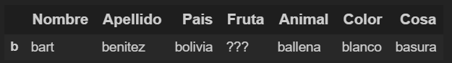
TUS RESPUESTAS CEREBRITO: { ‘Nombre’ : ‘Bart25t’, ‘Apellido’ : ‘Be56ni 6tez(’, ‘País’ : ‘Bo12livia’, ‘Fruta’ : ‘platano’, ‘Animal’ : ‘balena’, ‘Color’ : ‘blanc’, ‘Cosa’ : ‘bazura’ }

Slide 8


Slide 9
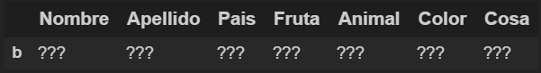
TUS RESPUESTAS CEREBRITO: { ‘Nombre’ : ‘Escribe lo primero que se te ocurra ...’, ‘Apellido’ : ‘’, ‘País’ : ‘Escribe lo primero que se te ocurra ...’, ‘Fruta’ : ‘’, ‘Animal’ : ‘Timeout’, ‘Color’ : ‘’, ‘Cosa’ : ‘Escribe lo primero que se te ocurra ...’ }

Slide 10
Durante este proyecto dijimos BASTAAAAA! más veces de las que se imaginan
Los principales retos fueron:
El tiempo y la interfaz que logramos resolver con PYAUTOGUI (special thanks to Francisco Álvarez!).
La limpieza del texto donde REGEX se convirtió en nuestro mejor amigo… increíble pero cierto!!!
Validar las respuestas con un diccionario de la RAE, fue toda una odisea descubrir una función con la famosa DISTANCIA DE LEVENSHTEIN (si eres curioso, google it!).

Slide 11



Conoce más de nuestro proyecto:
Def let´s connect():
RETURN: LINKED IN
José Gallardo
Paola Franco

